Slide 1
全员安全知识培训通用
结合新安法！全员学习用电消防
有限空间高温作业等安全知识

Slide 2
目录
一
安全生产法解读
二
用电安全知识
三
消防安全知识
四
有限空间作业安全
五
夏季高温作业安全要点
六
汛期安全工作要求

Slide 3
01
安全生产法解读

Slide 4
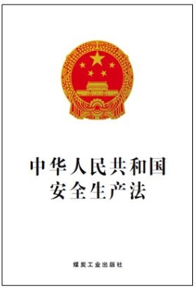
第一节 安全生产法解读
新安全生产法发布令
中华人民共和国主席令
第八十八号
《全国人民代表大会常务委员会关于修改〈中华人民共和国安全生产法〉的决定》已由中华人民共和国第十三届全国人民代表大会常务委员会第二十九次会议于2021年6月10日通过，现予公布，自2021年9月1日起施行。
中华人民共和国主席 习近平
2021年6月10日

Slide 5

第一节 安全生产法解读
安全生产法修订内容
修改决定共42条，大约占原来条款的1/3，主要包括以下几个方面的内容
一是贯彻新思想新理念
这次修改以习近平新时代中国特色社会主义思想为指导，立足于人民群众对平安的需求向往，
着眼解决影响构建新发展格局、实现高质量发展的安全生产突出问题，
将习近平总书记关于安全生产工作一系列重要指示批示精神转化为法律规定，
增加了安全生产工作坚持人民至上、生命至上，树牢安全发展理念，
从源头上防范化解重大安全风险等规定，为统筹发展和安全两件大事提供了坚强的法治保障。
这次修改以习近平新时代中国特色社会主义思想为指导，立足于人民群众对平安的需求向往，
着眼解决影响构建新发展格局、实现高质量发展的安全生产突出问题，
将习近平总书记关于安全生产工作一系列重要指示批示精神转化为法律规定，
增加了安全生产工作坚持人民至上、生命至上，树牢安全发展理念，
从源头上防范化解重大安全风险等规定，为统筹发展和安全两件大事提供了坚强的法治保障。

Slide 6
第一节 安全生产法解读
安全生产法修订内容
二是落实中央决策部署
《中共中央、国务院关于推进安全生产领域改革发展的意见》，对安全生产工作的指导思想、基本原则、制度措施等作出了新的重大部署。
01
这次修改深入贯彻中央文件精神，增加规定了重大事故隐患排查治理情况报告、高危行业领域强制实施安全生产责任保险、安全生产公益诉讼等重要制度。
02

Slide 7
第一节 安全生产法解读
安全生产法修订内容
三是健全安全生产责任体系
第一，强化党委和政府的领导责任。这次修改明确安全生产工作坚持党的领导，要求各级人民政府加强安全生产基础设施建设和安全生产监管能力建设，所需经费列入本级预算。
第二，明确各有关部门的监管职责。规定安全生产工作实行“管行业必须管安全、管业务必须管安全、管生产经营必须管安全”。对新兴行业、领域的安全生产监督管理职责不明确的，明确由县级以上地方各级人民政府按照业务相近的原则确定监督管理部门。

Slide 8
第一节 安全生产法解读
安全生产法修订内容
第三，压实生产经营单位的主体责任。
明确生产经营单位的主要负责人是本单位安全生产第一责任人，对本单位的安全生产工作全面负责，其他负责人对职责范围内的安全生产工作负责。
要求各类生产经营单位健全并落实全员安全生产责任制、安全风险分级管控和隐患排查治理双重预防机制，加强安全生产标准化、信息化建设，加大对安全生产资金、物资、技术、人员的投入保障力度，切实提高安全生产水平。

Slide 9
第一节 安全生产法解读
安全生产法修订内容
四是强化新问题新风险的防范应对
深刻汲取近年来事故教训，对安全生产事故中暴露的新问题作了针对性规定。比如，要求餐饮行业使用燃气的生产经营单位安装可燃气体报警装置并保障其正常使用；要求矿山等高危行业施工单位加强安全管理，不得非法转让施工资质，不得违法分包、转包；要求承担安全评价的一些机构实施报告公开制度，不得租借资质、挂靠、出具虚假报告。
1
2
同时，对于新业态、新模式产生的新风险，强调应当建立健全并落实全员安全生产责任制，加强从业人员安全生产教育和培训，履行法定安全生产义务。

Slide 10
第一节 安全生产法解读
安全生产法修订内容
五是加大对违法行为的惩处力度
第一，罚款金额更高。这次修改普遍提高了对违法行为的罚款数额，就大家关注的事故罚款，由现行法规定的20万元至2000万元，提高至30万元至1亿元；对单位主要负责人的事故罚款数额由年收入的30%至80%，提高至40%至100%。现在对特别重大事故的罚款，最高可以达到1亿元的罚款。
第二，处罚方式更严。违法行为一经发现，即责令整改并处罚款，拒不整改的，责令停产停业整改整顿，并且可以按日连续计罚。
第三，惩戒力度更大。采取联合惩戒方式，最严重的要进行行业或者职业禁入等联合惩戒措施。通过“利剑高悬”，有效打击震慑违法企业，保障守法企业合法权益。

Slide 11
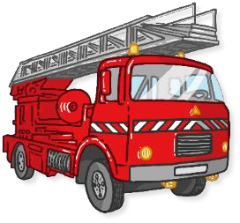
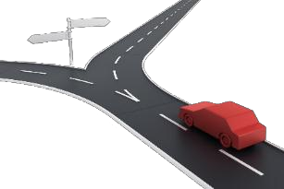
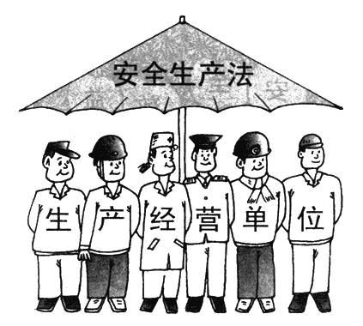

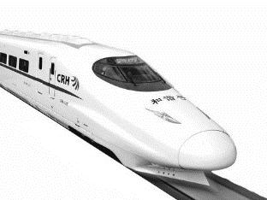
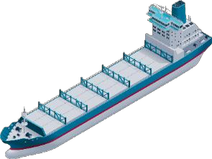

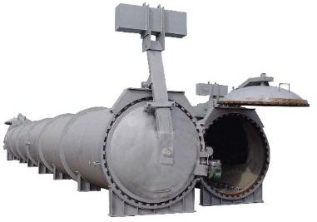
第一节 安全生产法解读
安全生产法：总则
2
消防安全
道路交通安全
民用航空安全
铁路交通安全
水上交通安全
核与辐射安全
特种设备安全
6
构建安全风险分级管控和隐患排查治理双重预防机制
适用本法
另有规定的，适用其规定

Slide 12
第一节 安全生产法解读
安全生产法：总则
安全生产工作坚持中国共产党的领导
安全生产理念
安全生产方针
安全生产工作机制
以人为本
坚持人民至上、生命至上
安全第一 预防为主 综合治理
生产经营单位负责
单位负责
职工参与
政府监管
行业自律
社会监督
管行业必须管安全、管业务必须管安全、管生产经营必须管安全
6
构建安全风险分级管控和隐患排查治理双重预防机制

Slide 13
第一节 安全生产法解读
安全生产法：总则
1
遵守本法和其他有关法律、法规，加强安全生产管理
2
加强安全生产管理
生产经营单位安全生产主体责任
3 建立健全全员安全生产责任制和安全生产规章制度
4 加大对安全生产资金、物资、技术、人员的投入保障力度
5
改善安全生产条件，加强安全生产标准化、信息化建设
6
构建安全风险分级管控和隐患排查治理双重预防机制

Slide 14


第一节 安全生产法解读
安全生产法：第二十一条
组织建立并落实安全风险分级管控和隐患排查治理双重预防工作机制，督促、检查本单位的安全生产工作，及时消除生产安全事故隐患
建立健全并落实本单位全员安全生产责任制，加强安全生产标准化建设
1
5
组织制定并实施本单位安全生产规章制度和操作规程
2
6
组织制定并实施本单位的 生产安全事故应急救援预案
主要负责人职责
组织制定并实施本单位安全生产教育和培训计划
3
7
及时、如实报告生产安全事故
3
保证本单位安全生产投入的有效实施
4

Slide 15



第一节 安全生产法解读
安全生产法：第二十二条
全员安全生产责任制应当明确各岗位的责任人员、责任范围和考核标准等内容
加强对全员安全生产责任制落实情况的监督考核，保证全员安全生产责任制的落实
6
构建安全风险分级管控和隐患排查治理双重预防机制

Slide 16




第一节 安全生产法解读
安全生产法：第二十三条
资金投入不足
导致的后果承担责任
决策机构 主要负责人 个人经营的投资人
安全生产
费用
予以保证
成 本
安全生产费用提取、使用和监督管理的具体办法由国务院财政部门会同国务院应急管理部门征求国务院有关部门意见后制定
安全生产费用在
成本中据实列支

Slide 17










第一节 安全生产法解读
安全生产法：第二十四条
设
置
或
建筑施工
金属冶炼
矿山
道路运输
危险物品
安全生产
管理机构
专职安全生
产管理人员
从业人员 100+
设
置
或
安全生产 管理机构
专职安全生 产管理人员
其他生产经营单位
设 置
从业人员 100-
或
专职安全生
产管理人员
兼职安全生
产管理人员

Slide 18
第一节 安全生产法解读
安全生产法：第二十五条
组织或者参与拟订本单位安全生产规章制度、操作规程和生产安全事故应急救援预案
组织或者参与本单位安全生产教育和培训，如实记录安全生产教育和培训情况
组织开展危险源辨识和评估，督促落实本单位重大危险源的安全管理措施
职
责
安全生产 管理机构
组织或者参与本单位应急救援演练
检查安全生产状况，及时排查事故隐患，提出改进建议
制止和纠正违章指挥、强令冒险作业、违反操作规程的行为；
安全生产
管理人员
督促落实本单位安全生产整改措施

Slide 19
第一节 安全生产法解读
安全生产法：第二十六条
安全生产管理机构 安全生产管理人员
应当
恪尽职守 依法履行职责
生 产 经 营 单 位
听取
作出涉及安全的
经营决策
安全生产管理机构 安全生产管理人员的意见
不得
安全管理人员
依法履行职责
降低工资、福利等 待遇或者解除劳动合同
6
构建安全风险分级管控和隐患排查治理双重预防机制

Slide 20



第一节 安全生产法解读
安全生产法：第二十七条
主要负责人
具备
与生产经营活动相应
的安全知识和管理能力
安全生产管理人员
安全知识
管理能力
矿山、金属冶炼 建筑施工、道路运输单位 危险物品的生产、经营、储存单位
主要负责人
考核合格
主管的负有安全生产
监督管理职责的部门
安全生产管理人员
金属冶炼
其他生产
经营单位
应当配备
鼓励
矿山
危险物品的 生产/储存
6
构建安全风险分级管控和隐患排查治理双重预防机制
注册安全工程师

Slide 21
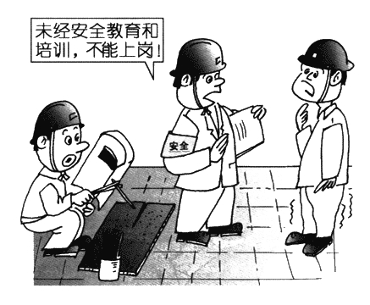
第一节 安全生产法解读
安全生产法：第二十八条
培训合格
上岗作业
生
生
产
从 业 人 员
保证具备必要的安全生产知识
安全培训
经
熟悉有关的安全制度和操作规程
营
掌握本岗位的安全操作技能
单
位
培训不合格
了解事故应急措施，知悉权利和义务
不得上岗

Slide 22
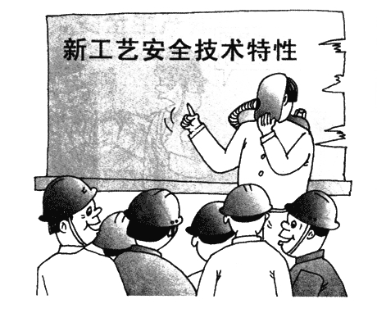
第一节 安全生产法解读
安全生产法：第二十九条
新工艺
必须了解、掌握其安全技术特性
新技术
采取有效的安全防护措施
新设备
对从业人员进行专门培训
新材料

Slide 23
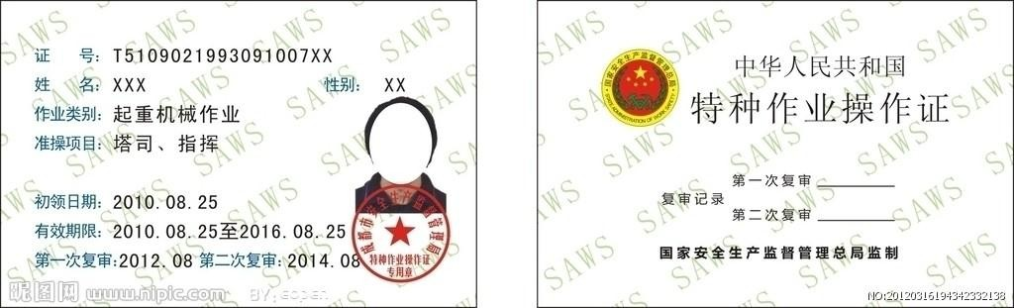
第一节 安全生产法解读
安全生产法：第三十条
必须按照国家有关规定经专门的安全作业培训，取得相应资格方可上岗作业
特种作业人员范围由国务院应急管理部门会同国务院有关部门确定

Slide 24



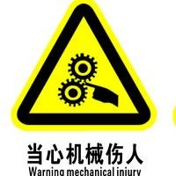
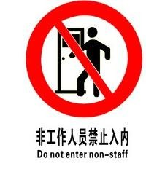
第一节 安全生产法解读
安全生产法：第三十五条
生产经营单位应当
有较大危险因素
的生产经营场所
有关设施、设备上

Slide 25
第一节 安全生产法解读
安全生产法：第三十六条
设计
报废
制造
1
符合国家标准或者行业标准
生 产 经 营 单 位
改造
安全设备
安装
2
进行经常性维护、保养并 定期检测，保证正常运转
维修
使用
3
维护、保养、检测应当作好记录 并由有关人员签字
检测

Slide 26
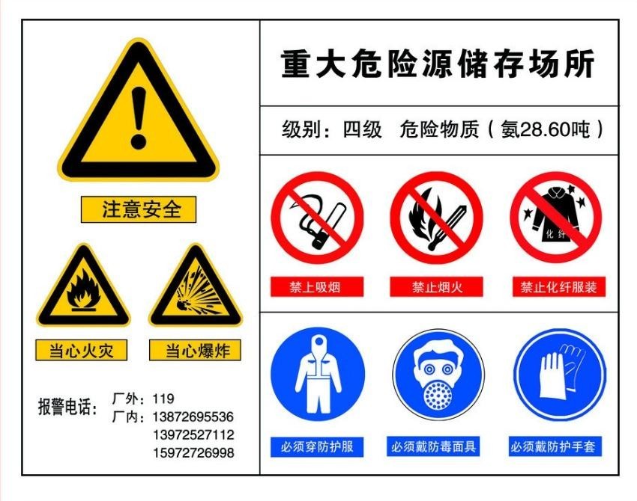
第一节 安全生产法解读
安全生产法：第四十条
重大危险源
登记建档
定期检测、评估、监控
制定应急预案
告知从业人员和相关人员在紧急情况下应当采取的应急措施
将重大危险源及有关安全措施、应急措施报地方
人民政府应急管理部门和有关部门备案

Slide 27
第一节 安全生产法解读
安全生产法：第四十一条
生产经营单位应当建立健全
安全风险分级管控制度，按照安全风险分级采取相应的管控措施
生产安全事故隐患排查治理制度
技术
发现并消除 事故隐患
如实记录 排查治理情况
及时通报 从业人员
管理措施
重大事故隐患排查治理情况应当及时向负有安全生产监督管理职责的部门和职工大会或者职工代表大会报告。

Slide 28
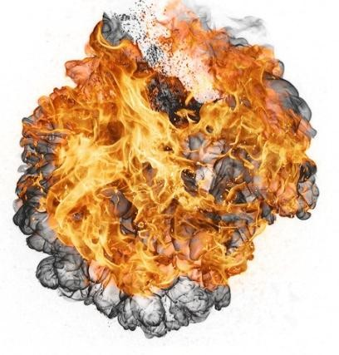

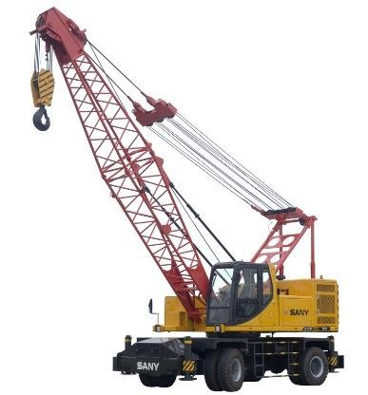
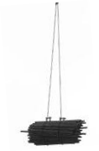

第一节 安全生产法解读
安全生产法：第四十三条
爆
破
规程和措施
吊 装
其他危 险作业
专门人员进行 现场安全管理
确保操作规程的遵守
和安全措施的落实。
国务院应急管理部门会同 国务院有关部门规定的其他危险作业

Slide 29
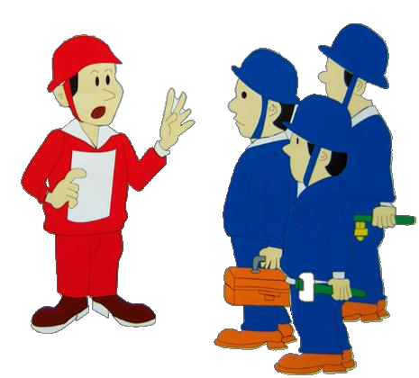
第一节 安全生产法解读
安全生产法：第四十四条
如实告知
从业人员 遵守安全制度 安全操作规程
生产经营
单位
作业场所和工作岗位存在的
√ 危险因素
√ 防范措施
√ 事故应急措施

Slide 30


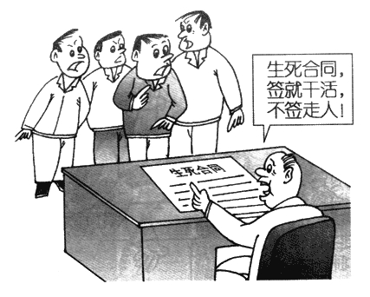
第一节 安全生产法解读
安全生产法：第五十二条
劳动合同
√
保障从业人员劳动安全
√
防止职业危害的事项
√
为从业人员办理工伤保险
生产经营单位
从业人员
生死
合同
不得以任何形式与从业人员 订立协议，免除或者减轻其
√对从业人员因生产安全事故伤亡依法应承担的责任

Slide 31

第一节 安全生产法解读
安全生产法：第五十二、五十四、五十五、五十六条
知情权 了解其作业场所和工作岗位存在的 危险因素、防范措施及事故应急措施
批评、控告权 对本单位安全生产工作中存在的 问题提出批评、检举、控告
1
3
拒绝违章权 有权拒绝违章指挥和强令 冒险作业
建议权
对本单位的安全工作提出建议
2
4
索赔权 因安全事故受到损害的，除享有工伤社 会保险外，有权向本单位提出赔偿要求
从业人员权利
停止作业权 发现直接危及人身安全的紧急情 况时，有权停止作业或者在采取 可能的应急措施后撤离作业场所
6
5
生产经营单位不得因从业人员在前款③④⑤而降低 其工资、福利等待遇或者解除与其订立的劳动合同
第五十六条：因生产安全事故受到损害的从业人员，除依法享有工伤保险外，依照有关民事法律尚有获得赔偿的权利的，有权提出赔偿要求。

Slide 32

第一节 安全生产法解读
安全生产法：第五十七、五十八、五十九条
应当
在作业过程中
√
接受安全生产教育和培训
√
严格落实岗位安全责任
√
掌握本职工作所需的安全生产知识
√
遵守安全生产规章制度和操作规程
提高安全生产技能
√
服从管理
√
从业人员义务
√
正确佩戴和使用劳动防护用品
√
增强事故预防和应急处理能力
发现事故隐患或者其他不安全因素
√
应立即向现场安全管理人员或者负责人报告
√
接到报告的人员应当及时予以处理

Slide 33


第一节 安全生产法解读
安全生产法：第七十九条
加强应急 能力建设
建立
国 家
重点行业及领域
应急救援基地
应急救援队伍
国务院应急管理部门
建立全国统一的生产安全事故 应急救援信息系统
√
鼓 励 建 立
生产经营单位
国务院有关部门
建立健全相关行业、领域的生 产安全事故应急救援信息系统
应急救援队伍
应急救援装备和物资
√
提高应急救援的专业化水平
其他社会力量

Slide 34

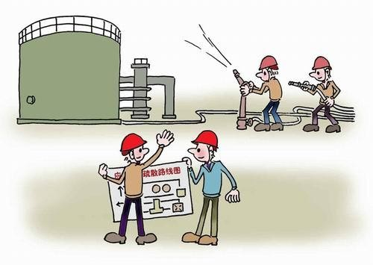
第一节 安全生产法解读
安全生产法：第八十一条
相衔接
所在地县级以上
政府应急预案
制定
应急
预案
生产经营单位
定期演练
生产经营单位

Slide 35

第一节 安全生产法解读
安全生产法：第八十八条
任何单位和个人 不得阻挠和干涉 对事故的依法调查处理

Slide 36
第一节 安全生产法解读
安全生产法：第九十三条
生产经营单位 个人经营
决策机构 主要负责人 投资人
责任 主体
违法 行为
√
未保证安全生产所必需的资金投入
√
致使不具备安全生产条件
导致发生安全事故
未发生安全事故
违 法 后 果
构成犯罪
未构成犯罪
责令限期改正提供必需资金
主要负责人
给予撤职处分
投资人 处2万元以上 二十万元以下罚款
逾期未改正责令生产经营单 位停产停业整顿
追究刑事责任

Slide 37
第一节 安全生产法解读
安全生产法：第九十四条
责任 主 体
生产经营单位主要负责人
违法 行 为
未履行安全生产管理职责
导致发生安全事故
未发生安全事故
未构成犯罪
构成犯罪
责令限期改正
违 法 后 果
撤职处分
追究刑事责任
逾期未改正
自刑罚执行完毕或者受处分之日起，五年内不得担任 任何生产经营单位的主要负责人 对重大、特别重大生产安全事故负有责任的，终身 不得担任本行业生产经营单位的主要负责
处二万元以上
五万元以下罚款
责令生产经营单
位停产停业整顿

Slide 38
第一节 安全生产法解读
安全生产法：第九十五条
责任 主 体
生产经营单位主要负责人
违法 行 为
未履行安全生产管理职责
导致发生生产安全事故
100%
违 法 后 果
上 一 年 年 收 入
40%
60%
80%
罚
80%
100%
60%
40%
20%
0%
一般事故
较大事故
重大事故
特别重大事故

Slide 39
第一节 安全生产法解读
安全生产法：第九十六条
责任主体
违法行为
违法后果
未履行安全生产管理职责
责令限期改正
暂停或撤销其安全生产有关资格
追究刑事责任
安全生产 管理人员
导致发生安全事故
构成犯罪

Slide 40

第一节 安全生产法解读
安全生产法：第一百零七条
责任主体
违法行为
违法后果
不服从管理，违反安全
生产规章制度或者操作规程
生产经营单位
的从业人员
由生产经营单位给予批评教育 依照有关规章制度给予处分
构成犯罪
追究刑事责任

Slide 41
02
用电安全知识

Slide 42
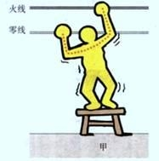
第二节 用电安全指示
触电方式与电击机理
双线触电
双线触电是指人体同时接触带电设备或线路中的两相导体，或在高压系统中，人体同时接近不同相的两相带电导体，而发生电弧放电，电流从一相导体通过人体流入另一导体，构成一个闭合电路的触电方式。

Slide 43
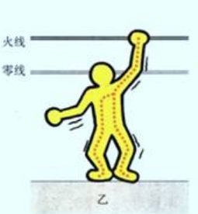
第二节 用电安全指示
触电方式与电击机理
单线触电
单线触电是指人体的一部分直接〔或间接通过导体〕接触火线，身体另一部分直接〔或间接通过导体〕与大地接触构成回路，电流通过人体，对人体造成伤害的事故。

Slide 44
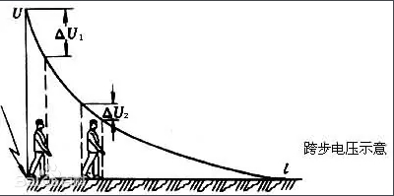
第二节 用电安全指示
触电方式与电击机理
跨步电压
跨步电压，是指电气设备发生接地故障时，在接地电流入地点周围电位分布区行走的人，其两脚之间的电压。
人受到较高的跨步电压作用时，双脚会抽筋，使身体倒在地上。这不仅使作用于身体上的电流增加，而且使电流经过人体的路径改变，完全可能流经人体重要器官，如从头到手或脚。

Slide 45
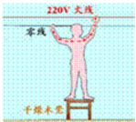
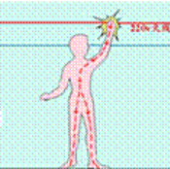
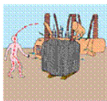
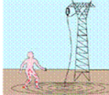
第二节 用电安全指示
触电方式与电击机理
触电机理
通过人体电流达0.01A左右，除疼痛和强烈的肌肉挛缩外，触电者握住导体的手难于脱离反而握地更紧，除非数秒内切断电源，否则皮肤将被烧伤起泡，其电阻随之迅速下降，电流持续数秒可造成心肌纤维性颤动，心脏血液终止泵出。症状通常在受害者脱离后仍继续。在胸部实施人工电击，心脏有可能恢复自然节律搏动。但如不能得到紧急医疗，将导致死亡。

Slide 46
第二节 用电安全指示
用电安全及预防措施
1、发现电器设备冒烟或闻到异味（焦味）时，要迅速切断电源，通知电工检查和维修， 避免扩大故障范围和发生触电事故。
2、操作者在电工维修设备的时侯，不能擅自离开，要进行监护，等待维修完毕后的试车。
3、未经有关部门的许可不能擅自进入电房或电气施工现场。
4、发现电线破损要及时更换或用绝缘胶布扎好，严禁用普通胶布或其他胶带包扎。
5、电气设备的安装、维修应由持证电工负责。
6、熟悉自己生产现场或宿舍主空气断路器（俗称总闸）位置（如车间、施工现场、办公室、宿舍等），一旦发生火灾、触电或其它电气事故时，应第一时间切断电源,避免造成更大的财产损失和人身伤亡事故。

Slide 47
第二节 用电安全指示
用电安全及预防措施
7、对规定使用接地的用电器具金属外壳做好接地保护或加装漏电保护器，不要忘记用三线插座、插头和安装接地线。
8、珍惜电力资源，养成安全用电和节约用电的良好习惯，当要长时间离开或不使用时，要确定切断电源（特别是电热电器）的情况下才能离开。
9、操作带电设备时，不得用手触摸带电部位，不得用手接触导电部位来判断是否有电。
10、带有机械传动的电器、电气设备、必须装护盖、防护罩或防护栅栏进行保护才能使用，不能将手或身体进入运行中的设备机械传动位置，对设备进行清洁时，须确保切断电源，机械停止工作并确保安全的情况下才能进行，防止发生人身伤亡事故。
11、发现落地的电线，离开8米以外，更不要用手去拾。同时，要设法看护落地电线，并请电工来处理，以防他人走近而发生触电。
12、电气设备的安装、维修应由持证电工负责。

Slide 48
第二节 用电安全指示
触电应急处置
一、脱离电源
首先要使伤者脱离电源：
立即拉下电源开关或拔掉电源插头，若无法及时找到或断开电源，可用干燥的竹竿、木棒等绝缘物挑开电线；不可直接拉扯伤者，必须首先切断电源。
注意事项：
1、确定伤者及周围无带电体，以２0米为宜。
2、切勿用潮湿的工具或金属物拨开电线。
3、切勿用手触及带电者。
4、切勿用潮湿的物件搬动电者。

Slide 49
第二节 用电安全指示
触电应急处置
二、检查及现场抢救
1、将触电者移到通风干燥处，解开紧身衣服。
2、检查触电者的口腔，清理口腔的粘液，如有假牙，则取下。
3、就地抢救，如呼吸停止，采用口对口人工呼吸抢救，若心脏停止跳动或不规则颤动，可进行人工胸外挤压法抢救，不能无故中断。
触电急救流程
第一步：判断意识
拍肩、唤双耳、搭脉搏，10秒内完成。
第二步：呼救
呼叫周围人员，拨打120。
第三步：摆放体位
将受伤者摆放成仰卧体位。
第四步：胸外按压
成人30次，儿童15次。
第五步：开放气道
仰起受伤者头，抬起患者的颏部。
第六步：人工吹气
捏鼻，口包口，人工吹气2次（儿童1次）。

Slide 50
第二节 用电安全指示
触电应急处置
三、转送医疗机构
1、打120电话呼叫救护车。
2、自己车送医院时，触电者应平躺与车上，不要蜷曲；
3、尽快送往医院，途中应继续抢救。

Slide 51
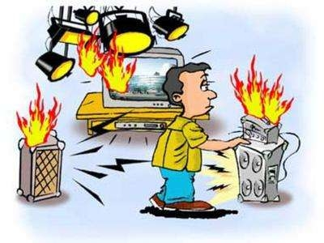
第二节 用电安全指示
电气火灾应急处置
一、电气火灾和爆炸原因分析
短路
过载
接触不良
散热不良
电火花和电弧
工作火花
事故火花

Slide 52
第二节 用电安全指示
电气火灾应急处置
二、电气火灾和爆炸事故应急措施
立即切断电源，查看有无触电人员，实施抢救；
用灭火器或车间备用灭火砂将火扑灭；
无法切断电源时，应用不导电的灭火剂灭火，不要用水及泡沫灭火剂，推荐使用CO2灭火器；
迅速拨打110或119报警电话；
警告
电源未切断时，切勿把水浇到电气用具或开关上。
如果电气用具或插头仍在着火，切勿用手碰及电气用具的开关。
发现电线段落在地上，不要用手直接去捡；

Slide 53
第二节 用电安全指示
用电安全事故预防
1、防止超负荷用电。
2、各种电气设备插头应经常保持完好无损，不用时应从插座上拔下，从插座上取下电线插头时，应握住插头，而不要拉电线。工作台上的插座应安装在不易碰装的位置，若有损坏应及时修理或更换。
3、插座所能承受的负荷应与其载流量相匹配，不可盲目地将多种电器都插到一个插座上。
4、电气室或配电箱前不得堆放物品。
5、电气箱或开关箱的设备线路应有连接标示图，开关及断路器应有用途标示。
6、对于任何不用的线路应视为火线。
7、实施电气作业时应以停电作业为主。
8、电作业时应按停电作业的程序，根据实际情况施行必要的“上锁、标示、监视、”“放电”、“检电”、“接地”及“护围”。

Slide 54
第二节 用电安全指示
用电安全事故预防
9、操作电气设备务必熟悉并遵守其操作方法及程序，严格执行操作规程。
10、正确执行绝缘用防护具、防护装备、火线作业用器具、装置的定期检验及作业前检查。
11、对电气设备及线路应实施自动检查或定期检查（如受电盘及分电盘的动作试验、用电设备绝缘情况、接地电阻、自备屋外配电线路等应每年定期检查一次）。
12、电气技术人员的配备。
13、非合格的电气技术人员不得任意装设及维修电气器材。
14、加强员工一般电气安全的教育。
15、对于工厂内的电气技术人员，应按工厂的电气设备与线路，实施相关的电气操作与安全教育培训，并责令其务必按安全操作规程操作电器设备与供电配电。

Slide 55
03
消防安全知识

Slide 56
第三节 消防安全知识
基础概念
一、燃烧
1、燃烧定义
定义：燃烧是物质发生的氧化反应，通常伴有火焰、发光和（或）发烟现象。
2、燃烧的条件
（1）可燃物要有一定数量；
（2）助燃物要有一定浓度（氧气）；
（3）着火源要有一定能量（温度）；
（4）具备未受抑制的链反应。
3、燃烧三要素
燃烧的必要条件：又称燃烧三要素。
即：可燃物、助燃物（氧化剂）和引火源。
引火源
助燃物
可燃物

Slide 57
第三节 消防安全知识
基础概念
4、燃烧的类型
（1）闪燃
闪燃是指液体或固体表面产生的可燃气体，遇着火源发生一闪即灭的现象。
（2）自燃
自燃是指可燃物质在没有外部火源的作用下，因自身发热、蓄热后发生的燃烧现象。
（3）着火
着火是指可燃物质在火源作用下发生燃烧，当被移去火源 后仍能持续燃烧的现象。
（4）爆炸
爆炸是指物质急剧氧化或发生分解反应，短时间内温度、压力骤增的现象。

Slide 58
第三节 消防安全知识
基础概念
5、燃烧的产物
由燃烧或热解作用而产生的全部物质，称为燃烧产物。通常指生成的气体、热量、可见烟等。
烟气主要成分：
一氧化碳、二氧化碳、二氧化硫、氰化氢、二氧化氮、醛以及大量固体颗粒物。

Slide 59
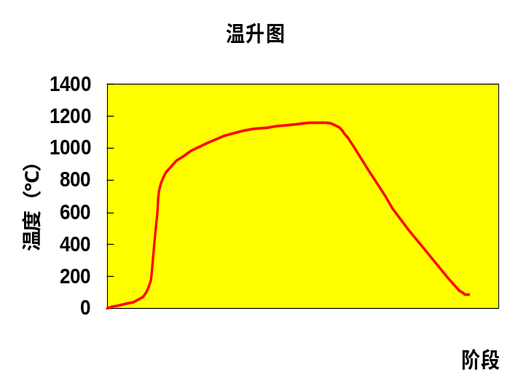
第三节 消防安全知识
基础概念
二、火灾
1、火灾的定义
在时间和空间上失去控制的燃烧所形成的。
2、火灾的阶段
（1）火灾初起阶段
产物：水汽、二氧化碳、少量一氧化碳。温度：火焰温度≥500℃，室温略有上升。
（2）火灾发展阶段
产物：烟、毒性气体。温度：环境温度可达到500℃以上，上层气温达到400-600 ℃---轰燃。
（3）火灾下降阶段
产物：氢气、甲烷。温度：室内温度下降到500℃左右，突然引入较多新鲜空气---爆燃。
C
B
A 轰燃
初起
全面发展
下降

Slide 60
第三节 消防安全知识
基础概念
3、火灾类型
A类火灾：指可燃固体发生的火灾。
如：木材、纸张、棉花、橡胶等。
B类火灾：指可燃、易燃液体燃烧发生的火灾。
如：汽油、酒精、乙醚等。
C类火灾：指可燃气体发生的火灾。
如：石油液化气、天然气等。
常见的为A/B/C三类火灾
D类火灾：指金属火灾。
如：钾、钠、锂、镁粉等。
E类火灾：带电物体和精密仪器等物质的火灾。
如：变压器、配电柜火灾等。
F类火灾：烹饪器具内的烹饪物火灾。
如：锅内动植物油脂着火等。

Slide 61
第三节 消防安全知识
基础概念
二、火灾扑救
1、灭火的基本方法
破坏已经形成的燃烧条件，就可以使燃烧熄灭，最大限度的减少火灾危害。根据燃烧原理和灭火作战实践，灭火的基本方法有：
（1）冷却法。
（2）窒息法。
（3）隔离法。
（4）抑制法。
引火源
燃烧过程中的链式反应
可燃物
助燃物

Slide 62
第三节 消防安全知识
基础概念
2、灭火的具体方法
（1）冷却法。就是将灭火剂直接喷射到燃烧物上，以降低燃烧物的温度于燃点之下，使燃烧停止，或将灭火剂喷洒在火源附近的物体上，使其不受火焰辐射热的威胁，避免形成新的火点。（水就是一种具有很好冷却效果的灭火剂）。
（2）窒息法。就是阻止空气流入燃烧区或用不燃物质冲淡空气，使燃烧物得不到足够的氧气而熄灭。（泡沫灭火的主要作用就是窒息）。
（3）隔离法。就是将火源处或周围的可燃物质隔离或移开，燃烧会因隔离可燃物而停止。（火场上的破拆就是属于这种方法）。
（4）抑制法。就是使灭火剂参与到燃烧反应历程中去，使燃烧过程中产生的游离基消失，而形成稳定分子或活性的游离基，使燃烧反应终止。（卤代烷灭火剂和干粉具有抑制灭火作用）。

Slide 63
第三节 消防安全知识
基础概念
3、灭火器的配置原则
（1）精密仪器和贵重设备场所、电气设备场所，忌用水灭火，干粉灭火器的残渍会损坏设备， 应选用二氧化碳气体灭火器。
（2）高温设备场所、贵重书籍和档案资料场所，为了避免水渍损失，忌用水灭火，应选用二氧化碳气体灭火器或干粉灭火器。
（3）化学危险物品场所，有些灭火剂可能与某些化学物品起 化学反应，有导致火灾扩大的可能，应选用干粉灭火器。
（4）可燃气体场所，有可能出现气体泄漏火灾，应选用扑灭可燃气体灭火效果较好的泡沫灭火器进行灭火。

Slide 64
第三节 消防安全知识
生产经营单位消防安全管理职责
消防安全管理职责：
（1） 落实消防安全生产责任制，制定本单位的消防安全制度、消防安全操作规程，制定灭火和应急疏散预案；
（2） 按照国家标准、行业标准配置消防设施、器材，设置消防安全标志，并定期组织检验、维修，确保完好有效；
（3）对建筑消防设施每年至少进行一次全面检测，确保完好有效，检测记录应当完整准确，存档备查；
（4）保障疏散通道、安全出口、消防车通道畅通，保证防火防烟分区、防火间距符合消防技术标准；
（5） 组织防火检查，及时消除火灾隐患

Slide 65
第三节 消防安全知识
生产经营单位消防安全管理职责
消防安全管理职责：
（6）对职工进行岗前消防安全培训，定期组织进行有针对性的消防演练
（7）确定消防安全管理人，组织实施本单位的消防安全管理工作
（8）建立消防档案，确定消防安全重点部位，设置防火标志，实行严格管理
（9）实行每日防火巡查，并建立巡查记录
（10）法律、法规规定的其他消防安全职责

Slide 66
第三节 消防安全知识
消防“四懂四会”
四懂：
（1）懂得岗位火灾的危险性
（2）懂得预防火灾的措施
（3）懂得逃生疏散的方法
（4）懂得扑救火灾的方法
四会：
（1）会使用消防器材
（2）会报火警
（3）会扑救初起火灾
（4）会组织疏散逃生

Slide 67
第三节 消防安全知识
火警报警方法
火警报警电话的号码是119！
火警报警方法
（1）电话接通以后，请务必要准确报出失火的地址（单位名、路名、门牌号）、什么东西着火、火势大小、有没有人被困、有没有发生爆炸或毒气泄漏以及着火的范围等。在说不清楚具体地址时，要说出地理位置、周围明显建筑物或道路标志。
（2）将自己的姓名、电话或手机号码告诉对方，以便联系。注意听清接警中心提出的问题，以便正确回答。
（3）打完电话后，立即派人到门口或交叉路口等候消防车，引导消防车迅速赶到火灾现场。
（4）如果火情发生了新的变化，要立即告知消防队，以便他们及时调整力量部署。

Slide 68
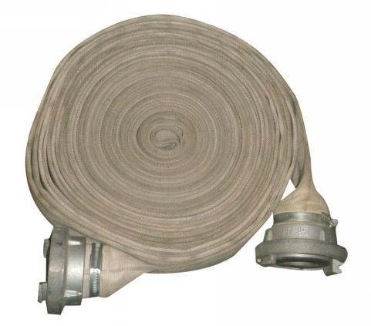
第三节 消防安全知识
常见消防器材及其使用方法
（一）消防水带
水带
规格：25m / 条；
配置要求：1条 / 消防栓；
使用说明：
铺设时应避免骤然曲折，以防止降低耐水压能力，还应避免扭转，以防止充水后水带转动而使内扣式水带接口脱开。
充水后应避免在地面上强行拖拉，需要改变位置时要尽量抬起移动，以减少水带与地面的磨损。
接扣

Slide 69
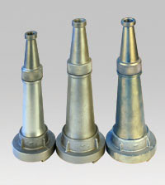
第三节 消防安全知识
常见消防器材及其使用方法
（二）消防水枪
19毫米枪口
规格：19 mm密集直流；
可拧开，换成
多功能枪口
配置要求：1个 / 消防栓；
使用说明：直接连接在水带接扣上使用。
接扣处

Slide 70
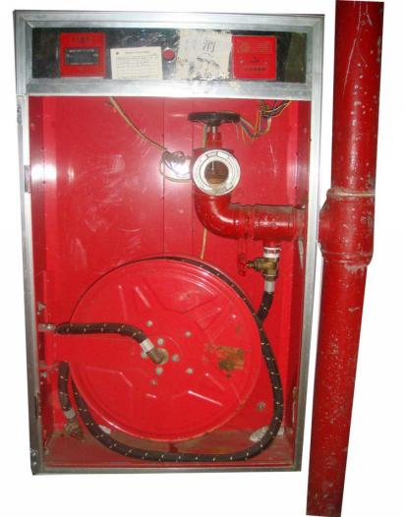
第三节 消防安全知识
常见消防器材及其使用方法
（三）消火栓
规格：650×450 cm；
消防球阀
配置要求：水带1条、水枪1个；
出水接扣
使用方法 ：
取出消火栓内水带并展开，一头连接在出水接扣上，另一端接上水枪，缓慢开启球阀（严禁快速开启，防止水锤现象）。
消防水管
快速拉取橡胶水管至事故地点，同时缓慢开启球阀开关。
橡胶水管

Slide 71
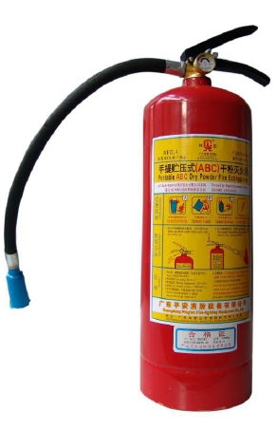
第三节 消防安全知识
常见消防器材及其使用方法
（四）手提式ABC干粉灭火器
保险
栓
规格：2公斤 / 4公斤；
压把
配置要求：2 具 / 100 m²；
压
力
表
软管
使用说明：
当发生火灾时边跑边将筒身上下摇动数次。
拔出安全梢，筒体与地面垂直手握胶管。
选择上风位置接近火点，将皮管朝向火苗根部。
筒身
用力压下握把，摇摆喷射，将干粉射入火焰根部。
熄灭后并以水冷却除烟。
喷嘴
注意：灭火时应顺风不宜逆风。

Slide 72
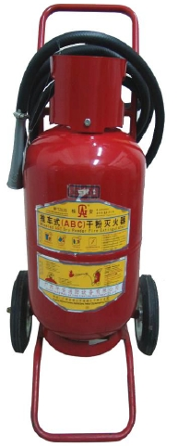
第三节 消防安全知识
常见消防器材及其使用方法
（五）推车式灭火器
规格：35 公斤；
软管
压
力
表
配置要求：重点区域（熟食/仓库等）；
保险栓
使用说明：
当发生火灾时，将灭火器推至现场。
拔出安全梢，筒体与地面垂直，手握胶管。
筒身
喷嘴
选择上风位置接近火点，将皮管朝向火苗根部。
用力压下握把，摇摆喷射，将干粉射入火焰根部。
熄灭后并以水冷却除烟。
注意：灭火时应顺风，不宜逆风。

Slide 73
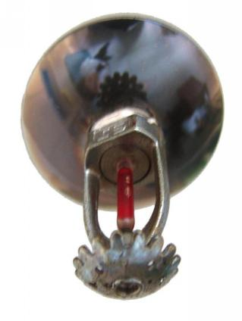
第三节 消防安全知识
常见消防器材及其使用方法
（六）感温探测玻璃球喷头
配置要求：1 个 /（6～7 m²）；
使用说明：当温度达到 68℃ 时，感温探测的玻璃管就会自动爆裂，喷淋系统则启动消防喷淋，自动喷水灭火。
玻璃管

Slide 74
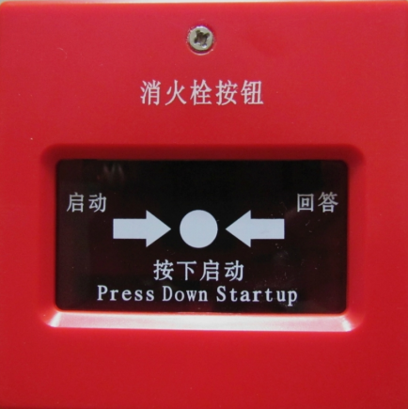
第三节 消防安全知识
常见消防器材及其使用方法
（七）消火栓报警按钮
型号：TCMK3205F；
报警器
按钮
配置要求：1个 / 消防栓；
使用说明：
当发生火灾时按下报警按钮，消防警铃就会发出火警警报，提醒人们发生火灾。同时，启动消防栓水泵。
手动报警
按钮

Slide 75
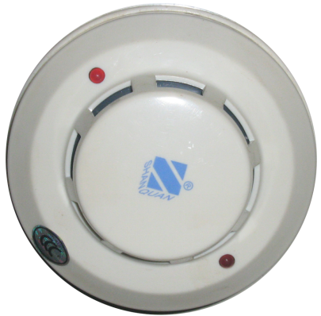
第三节 消防安全知识
常见消防器材及其使用方法
（八）烟感探测器
规格：圆锥型；
配置要求：1个 / (50～60m²)；
使用说明：
当空气中烟的浓度达到一定程度时，感烟探测就会自动报警，提醒人们发生火灾的位置。
烟感探头
指示灯

Slide 76
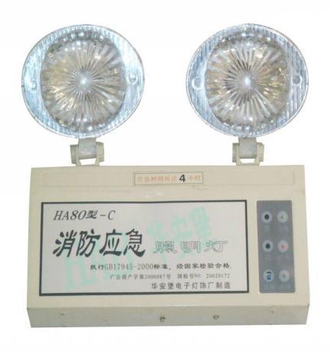
第三节 消防安全知识
常见消防器材及其使用方法
（九）消防应急灯
规格：YD-127；
灯管
说明：
当发生火灾时通常会伴有停电等现象，消防应急灯是一种自动充电的照明灯，当发生火灾或停电时，消防应急灯会自动工作照明，指示安全通道和出口的位置，指引人们尽快疏散到安全区域。
蓄电池
指
示
灯

Slide 77
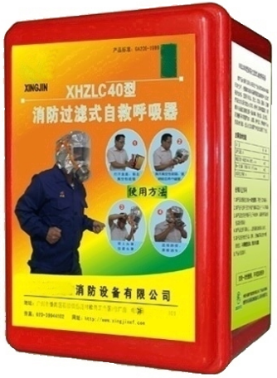
第三节 消防安全知识
常见消防器材及其使用方法
（十）过滤式自救呼吸器
规格：XHZLC 40 型；
配置要求：2个 / 消防箱；
说明：防毒时间 ≥40 分钟；
使用方法：
打开盒盖，取出真空包装；
撕开真空包装袋，拔掉前后二个罐盖；
戴上头罩、拉紧头带；
选择路径、果断逃生。

Slide 78
第三节 消防安全知识
火灾扑救
火灾扑救原则
（1）报警早，损失小
这是人们在同火灾作斗争中总结出来的一条宝贵经验。由于火灾发展很快，当发现初起火灾时，在积极组织扑救的同时，尽快用火警报警装置、电话等向应急消防部门报警。
（2）边报警，边扑救
在报警的同时要及时扑灭初起之火。火灾通常要经过初起阶段、发展阶段，最后到下降和熄灭阶段的发展过程。在火灾的初起阶段，由于燃烧面积小，燃烧强度弱，放出的辐射热量少，是扑救的最有利时机。这种初起火一经发现，只要不错过时机，可以用很少的灭火器材就可以扑灭。所以，就地取材、不失时机地扑灭初期火灾是极其重要的。

Slide 79
第三节 消防安全知识
火灾扑救
火灾扑救原则
（3）先控制，后灭火
在扑救可燃气体、液体火灾时，应首先切断可燃物的来源，然后争取灭火一次成功。如果在未切断可燃气体、液体来源的情况下，急于求成，盲目灭火，则是一种十分危险的做法。
原因：火焰一旦被扑灭，而可燃物继续向外喷散，特别是比空气重的液化石油气外溢，易沉积在低洼处，不易很快消散，遇火源还会引起复燃。如果气体浓度达到爆炸极限，甚至还能引起爆炸，容易导致严重伤害事故。
因此，在气体、液体火灾的可燃物来源未切断之前，扑救应以冷却保护为主，积极设法切断可燃物来源，然后集中力量把火灾扑灭。

Slide 80
第三节 消防安全知识
火灾扑救
火灾扑救原则
（4）先救人，后救物
若人员受到火灾的威胁，人和物相比，人是主要的。应贯彻执行救人第一，救人与灭火同步进行的原则，先救人后疏散物资。要首先组织人力和工具，尽早、尽快地将被困人员抢救出来。在组织主要力量抢救人员的同时，部署一定的力量疏散物资、扑救火灾。在组织抢救工作时，应注意先把受到火灾威胁最严重的人员抢救出来，抢救时要做到稳妥、准确、果断、勇敢，确保抢救的安全。

Slide 81
第三节 消防安全知识
火灾扑救
火灾扑救原则
（5）防中毒、防窒息
许多化学物品燃烧时会产生有毒烟雾。一些有毒物品燃烧时，如使用的灭火剂不当，也会产生有毒或剧毒气体，很容易发生人员中毒。大量烟雾或使用二氧化碳等窒息法灭火时，火场附近空气中氧含量降低可能引起窒息。
因此，在化工企业扑救火灾时应特别注意防中毒、防窒息。在扑救有毒物品时要正确选用灭火剂，以避免产生有毒或剧毒气体。扑救时应尽可能站在上风向，必要时要佩戴面具，以防发生中毒或窒息。

Slide 82
第三节 消防安全知识
火灾扑救
火灾扑救原则
（6）听指挥，莫惊慌
发生火灾时不能随便动用周围的物资进行灭火，因为慌乱中可能会把可燃液体当成水来使用，反面会造成火势迅速扩大；也可能会因没有正确使用而白白消耗掉现场灭火器材。
因此，发生火灾时一定要保持镇静，迅速采取正确措施扑灭初起火。此外，当由于各种因素，发生的火灾在消防队赶到后还未被扑灭时，为了卓有成效地扑救火灾，必须听从火场指挥员的指挥，互相配合，积极主动完成扑救任务。

Slide 83
第三节 消防安全知识
火灾疏散逃生
火场逃生十三诀
（1）逃生预演，临危不乱
每个人对自己工作、学习或居住所在的建筑物的结构及逃生路径要做到了然于胸，必要时可集中组织应急逃生预演，使大家熟悉建筑物内的消防设施及自救逃生的方法。这样，火灾发生时，就不会觉得走投无路了。
请记住：事前预演，将会事半功倍。
（2）熟悉环境，暗记出口
当你处在陌生的环境时，如入住酒店、商场购物、进入娱乐场所时，为了自身的安全，务必留心疏散通道、安全出口及楼梯方位等，以便关键时候能尽快逃离现场。
请记住：在安全无事时，一定要居安思危，给自己预留一条通路。

Slide 84
第三节 消防安全知识
火灾疏散逃生
火场逃生十三诀
（3）通道出口，畅通无阻
楼梯、通道、安全出口等是火灾发生时最重要的逃生之路，应保证畅通无阻，切不可堆放杂物或设闸上锁，以便紧急时能安全迅速地通过。
请记住：自断后路，必死无疑。
（4）扑灭小火，惠及他人
当发生火灾时，如果发现火势并不大，且尚未对人造成很大威胁时，当周围有足够的消防器材，如灭火器、消防栓等，应奋力将小火控制、扑灭；千万不要惊慌失措地乱叫乱窜，置小火于不顾而酿成大灾。
请记住：争分夺秒，扑灭“初期火灾”。

Slide 85
第三节 消防安全知识
火灾疏散逃生
火场逃生十三诀
（5）保持镇静，明辨方向
突遇火灾，面对浓烟和烈火，首先要强令自己保持镇静，迅速判断危险地点和安全地点，决定逃生的办法，尽快撤离险地。千万不要盲目地跟从人流和相互拥挤、乱冲乱窜。撤离时要注意，朝明亮处或外面空旷地方跑，要尽量往楼层下面跑，若通道已被烟火封阻，则应背向烟火方向离开，通过阳台、气窗、天台等往室外逃生。
请记住：人只有沉着镇静，才能想出好办法。
（6）不入险地，不贪财物
在火场中，人的生命是最重要的。身处险境，应尽快撤离，不要因害羞或顾及贵重物品，而把宝贵的逃生时间浪费在穿衣或寻找、搬离贵重物品上。已经逃离险境的人员，切莫重返险地，自投罗网。
请记住：留得青山在，不怕没柴烧。

Slide 86
第三节 消防安全知识
火灾疏散逃生
火场逃生十三诀
（7）简易防护，掩鼻匍匐
逃生时经过充满烟雾的路线，要防止烟雾中毒、预防窒息。为了防止火场浓烟呛入，可采用毛巾、口罩蒙鼻，匍匐撤离的办法。烟气较空气轻而飘于上部，贴近地面撤离是避免烟气吸入、滤去毒气的最佳方法。穿过烟火封锁区，应配戴防毒面具、头盔、阻燃隔热服等护具，如果没有这些护具，那么可向头部、身上浇冷水或用湿毛巾、湿棉被、湿毯子等将头、身裹好，再冲出去。
请记住：多件工具来做保，总比赤手空拳好。
（8）善用通道，莫入电梯
规范标准的建筑物，都会有两条以上的逃生楼梯、通道或安全出口。发生火灾时，要根据情况选择进入相对较为安全的楼梯通道。除可利用楼梯外，还可利用建筑物的阳台、窗台、屋顶等攀到周围的安全地点；沿着下水管、避雷线等建筑上的凸出物，也可滑下楼脱险。千万要记住，高层楼着火时，不要乘坐普通电梯。
请记住：逃生紧迫时，电梯不可乘。

Slide 87
第三节 消防安全知识
火灾疏散逃生
火场逃生十三诀
（9）缓降逃生，滑绳自救
高层、多层公共建筑内一般都设有高空缓降器或救生绳，人们可以通过这些设施安全地离开危险的楼层。如果没有这些专门设施，而安全通道又已被堵，救援人员还没有赶到，则可以迅速利用身边的绳索或床单、窗帘、衣服等自制简易救生绳，并用水打湿从窗台或阳台沿绳缓滑到下面楼层或地面安全逃生。
请记住：胆大心细手麻利，救命绳索身边制。
（10）避难场所，固守待援
假如用手摸房门已感到烫手，此时一旦开门，火焰与浓烟势必迎面扑来，逃生通道被切断且短时间内无人救援。这时候，可采取创造避难场所、固守待援的办法。首先应关紧迎火的门窗，打开背火的门窗，用湿毛巾和湿布塞堵门缝或用水浸湿棉被蒙上门窗，然后不停用水淋透房间，防止烟火渗入，固守在房内，直到救援人员到达。
请记住：坚盾何惧利矛？

Slide 88
第三节 消防安全知识
火灾疏散逃生
火场逃生十三诀
（11）传送信号，寻求援助
被烟火围困时，尽量呆在阳台、窗口等易于被人发现和能避免烟火近身的地方。在白天可向窗外晃动鲜艳的衣物等；在晚上可用手电筒不停地在窗口闪动或敲击东西，及时发出有效求救信号。在被烟气窒息失去自救能力前，应努力滚到墙边或门边，既便于消防人员寻找、营救，也可防止房屋塌落时砸伤自己。
请记住：充分暴露自己，才能有效拯救自己。
（12）火已及身，切勿惊跑
火场上的人如果发现身上着了火，千万不可惊跑或用手拍打。因为奔跑或拍打时会形成风势，加速氧气的补充，促旺火势。当身上衣服着火后，应赶紧设法脱掉衣服或就地打滚，压灭火苗；能及时跳进水中或让人向身上浇水、喷灭火剂就更有效了。
请记住：就地打滚虽狼狈，烈火焚身可免除。

Slide 89
第三节 消防安全知识
火灾疏散逃生
火场逃生十三诀
（13）跳楼有术，虽损求生
在没有任何退路，非跳楼即烧死的情况下，只能采取跳楼的方法。跳楼也要讲技巧，应尽量往救生气垫中部跳或选择有水池、软雨篷、草地等方向跳；如有可能，要尽量抱些棉被、沙发垫等松软物品或打开大雨伞跳下，以减缓冲击力。如徒手跳楼一定要扒窗台或阳台使身体自然下垂跳下，以尽量减少垂直距离，落地前要双手抱紧头部身体弯曲卷成一团，以减少伤害。无论如何，跳楼会对身体造成伤害，要慎之又慎。
请记住：跳楼不是寻自杀，关键是要有办法。

Slide 90
04
有限空间作业安全

Slide 91
第四节 有限空间作业安全
有限空间基础概念
有限空间
有限空间是指封闭或部分封闭、进出口受限但人员可以进入，未被设计为固定工作场所，通风不良，易造成有毒有害、易燃易爆物质积聚或氧含量不足的空间。
有限空间一般具备以下特点：
1、空间有限，与外界相对隔离。
2、进出口受限或进出不便，但人员能够进入开展有关工作。
3、未按固定工作场所设计，人员只是在必要时进入有限空间进行临时性工作。
4、通风不良，易造成有毒有害、易燃易爆物质积聚或氧含量不足。

Slide 92
第四节 有限空间作业安全
有限空间基础概念
一、有限空间概念
有限空间是指封闭或部分封闭、进出口受限但人员可以进入，未被设计为固定工作场所，通风不良，易造成有毒有害、易燃易爆物质积聚或氧含量不足的空间。
有限空间一般具备以下特点：
1、空间有限，与外界相对隔离。
2、进出口受限或进出不便，但人员能够进入开展有关工作。
3、未按固定工作场所设计，人员只是在必要时进入有限空间进行临时性工作。
4、通风不良，易造成有毒有害、易燃易爆物质积聚或氧含量不足。

Slide 93
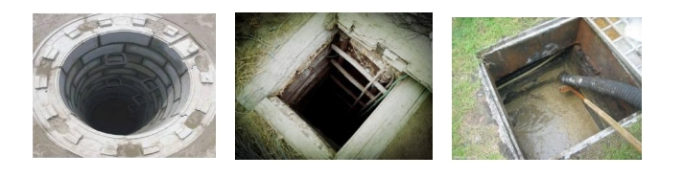
第四节 有限空间作业安全
有限空间基础概念
二、有限空间分类
有限空间分为地下有限空间、地上有限空间和密闭设备 3 类。
（1）地下有限空间，如地下室、地下仓库、地下工程、地下管沟、暗沟、隧道、 涵洞、地坑、深基坑、废井、地窖、检查井室、沼气池、化粪池、污水处理池等。
（2）地上有限空间，如酒糟池、发酵池、腌渍池、纸浆池、粮仓、料仓等。
（3）密闭设备，如船舱、贮（槽）罐、车载槽罐、反应塔（釜）、窑炉、炉膛、 烟道、管道及锅炉等。

Slide 94
第四节 有限空间作业安全
有限空间基础概念
三、有限空间作业
1、有限空间作业，是指人员进入有限空间实施作业。常见的有限空间作业主要有：
（1）清除、清理作业，如进入污水井进行疏通，进入发酵池进行清理等。
（2）设备设施的安装、更换、维修等作业，如进入地下管沟敷设线缆、进入污水 调节池更换设备等。
（3）涂装、防腐、防水、焊接等作业，如在储罐内进行防腐作业、在船舱内进行 焊接作业等。
（4）巡查、检修等作业，如进入检查井、热力管沟进行巡检等。
2、 按作业主体划分，有限空间作业可分为自行作业和发包作业：
（1）自行作业指由本单位人员实施的有限空间作业。
（2）发包作业指将作业进行发包，由承包单位实施的有限空间作业。

Slide 95
第四节 有限空间作业安全
有限空间基础概念
三、有限空间作业主要风险
有限空间作业存在的主要安全风险包括中毒、缺氧窒息、燃爆以及淹溺、高处坠落、 触电、物体打击、机械伤害、灼烫、坍塌、掩埋、高温高湿等。在某些环境下，上述风 险可能共存，并具有隐蔽性和突发性。
1、中毒
有限空间内存在或积聚有毒气体，作业人员吸入后会引起化学性中毒，甚至死亡。 有限空间中有毒气体可能的来源包括：有限空间内存储的有毒物质的挥发，有机物分解 产生的有毒气体，进行焊接、涂装等作业时产生的有毒气体，相连或相近设备、管道中 有毒物质的泄漏等。有毒气体主要通过呼吸道进入人体，再经血液循环， 对人体的呼吸、神经、血液等系统及肝脏、肺、肾脏等脏器造成严重损伤。

Slide 96
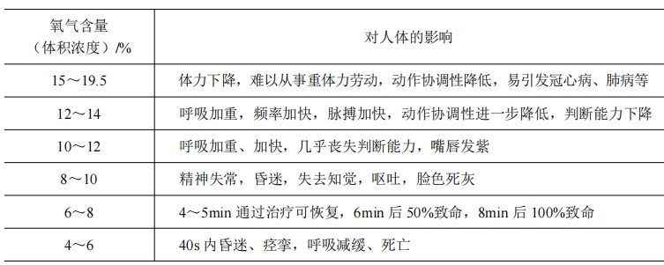
第四节 有限空间作业安全
有限空间基础概念
三、有限空间作业主要风险
2、缺氧窒息
空气中氧含量的体积分数约为 20.9%，氧含量低于 19.5%时就是缺氧。缺氧会对人 体多个系统及脏器造成影响，甚至使人致命。有限空间内缺氧主要有两种情形：一是由于生物的呼吸作用或物质的氧化作用，有限空间内的氧气被消耗导致缺氧；二是有限空间内存在二氧化碳、甲烷、氮气、氩气、 水蒸气和六氟化硫等单纯性窒息气体，排挤氧空间，使空气中氧含量降低，造成缺氧。
不同氧气含量对人体的影响

Slide 97
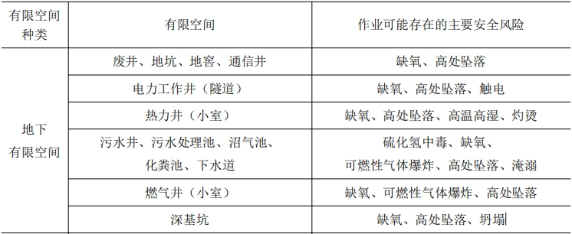
第四节 有限空间作业安全
有限空间基础概念
三、有限空间作业主要风险
3、燃爆
有限空间中积聚的易燃易爆物质与空气混合形成爆炸性混合物，若混合物浓度达到 其爆炸极限，遇明火、化学反应放热、撞击或摩擦火花、电气火花、静电火花等点火源 时，就会发生燃爆事故。 有限空间作业中常见的易燃易爆物质有甲烷、氢气等可燃性气体以及铝粉、玉米淀 粉、煤粉等可燃性粉尘。
常见有限空间风险辨识

Slide 98
第四节 有限空间作业安全
有限空间基础概念
三、有限空间作业主要风险
3、燃爆
有限空间中积聚的易燃易爆物质与空气混合形成爆炸性混合物，若混合物浓度达到 其爆炸极限，遇明火、化学反应放热、撞击或摩擦火花、电气火花、静电火花等点火源 时，就会发生燃爆事故。 有限空间作业中常见的易燃易爆物质有甲烷、氢气等可燃性气体以及铝粉、玉米淀 粉、煤粉等可燃性粉尘。
常见有限空间风险辨识

Slide 99
第四节 有限空间作业安全
有限空间作业安全风险防控
一、有限空间作业管理要求
1、建立健全有限空间作业安全管理制度。
2、辨识有限空间并建立健全管理台账。
3、设置安全警示标志或安全告知牌。
4、开展相关人员有限空间作业安全专项培训。
5、配置有限空间作业安全防护设备设施。
6、制定应急救援预案并定期演练。
7、加强有限空间发包作业管理。

Slide 100
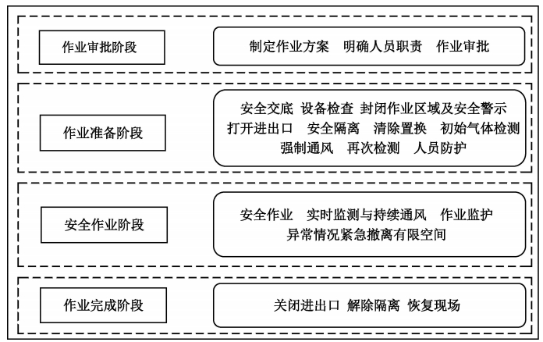
第四节 有限空间作业安全
有限空间作业安全风险防控
二、有限空间作业过程风险防控
有限空间作业各阶段风险防控关键要素

Slide 101
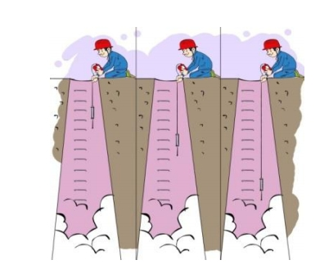
第四节 有限空间作业安全
有限空间作业安全风险防控
二、有限空间作业过程风险防控
1、气体检测点位要求
有限空间作业前应在有限空间外上风侧，使用泵吸式气体检测报警仪对有限空间内气体 进行检测。有限空间内仍存在未清除的积水、积泥或物料残渣时，应先在有限空间 外利用工具进行充分搅动，使有毒有害气体充分释放。检测应从出入口开始，沿人 员进入有限空间的方向进行。垂直方向的检测由上至下，至少进行上、中、下三点 检测，水平方向的检测由近至远，至少进行进出口近端点和远端点两点检 测。海量安全资料加入知识星 球:安全精品资料库。

Slide 102
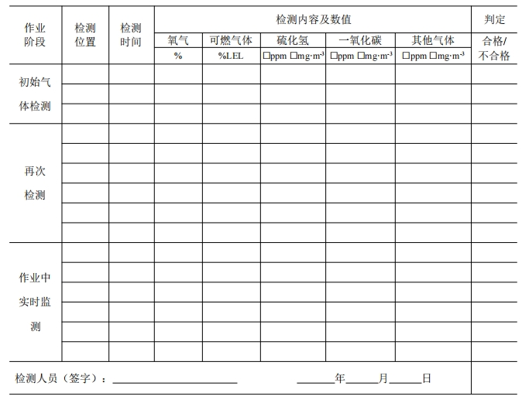
第四节 有限空间作业安全
有限空间作业安全风险防控
二、有限空间作业过程风险防控
2、气体检测种类要求
作业前应根据有限空间内可能存在的气体种类进行有针对性检测，但应至少检测 氧气、可燃气体、硫化氢和一氧化碳。当有限空间内气体环境复杂，作业单位不具 备检测能力时，应委托具有相应检测能力的单位进行检测。 检测人员应当记录检测的时间、地点、气体种类、浓度等信息，并在检测记录表上签字。 有限空间内气体浓度检测合格后方可作业。

Slide 103
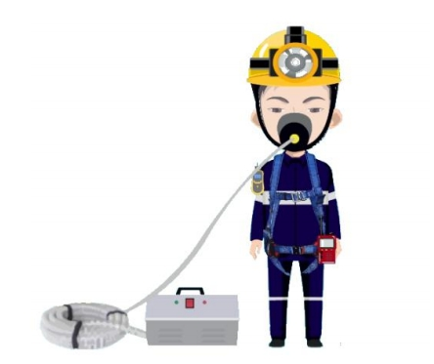
第四节 有限空间作业安全
有限空间作业安全风险防控
二、有限空间作业过程风险防控
3、作业人员安全防护要求
气体检测结果合格后，作业人员在进入有限空间前还应根据作业环境选择并佩 戴符合要求的个体防护用品与安全防护设备，主要有安全帽、全身式安全带、安全 绳、呼吸防护用品、便携式气体检测报警仪、照明灯和对讲机等。

Slide 104
第四节 有限空间作业安全
有限空间作业安全风险防控
二、有限空间作业过程风险防控
4、紧急情况下撤离要求
作业期间发生下列情况之一时，作业人员应立即中断作业，撤离有限空间：
（1）作业人员出现身体不适。
（2）安全防护设备或个体防护用品失效。
（3）气体检测报警仪报警。
（4）监护人员或作业现场负责人下达撤离命令。
（5）其他可能危及安全的情况

Slide 105
05
夏季高温作业安全要点

Slide 106
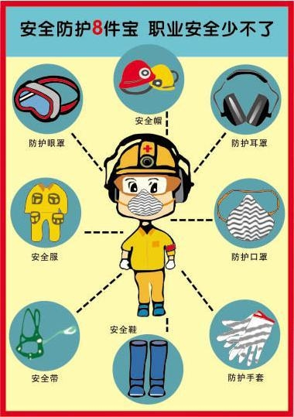



夏季工作的安全要点
1、个人防护用品的穿戴
夏天天气炎热，很多人因为天气的炎热而放弃了防护用品的穿戴，一旦危险来临连最基本的防护都没有了，使得原本伤害不是很大的事故变得比较严重。例如工作服，作为人身体的第二道皮肤，起到第一层的防护作用，如果不穿工作服，或者卷裤腿、袖口，一次小小的擦碰可能就需要现场的医疗处理，甚至因为污染伤口得破伤风。在易疲劳、精神容易涣散的夏季作业，更应该严格佩戴个人防护用品。

Slide 107
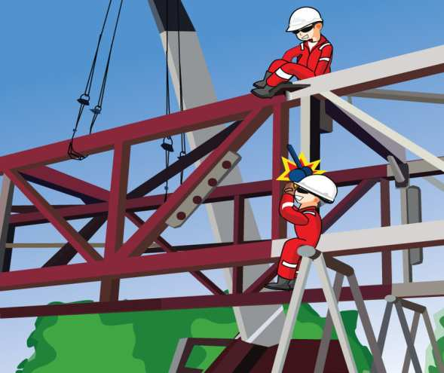
夏季工作的安全要点
1、个人防护用品的穿戴
既然避免不了别人的错误，
那么自己一定不要犯错误。

Slide 108
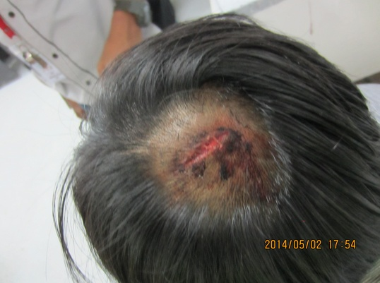

夏季工作的安全要点
1、个人防护用品的穿戴
多么不幸的一次事故，不幸的是未戴安全帽导致的伤害，头破血流；但又是多么幸运的一次事故，幸运的是一切还可以重来！！！

Slide 109



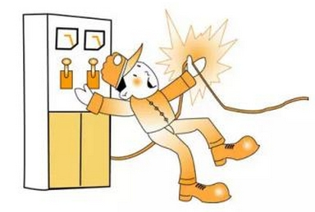
夏季工作的安全要点
2、电气安全
①夏季易发电气事故
夏季天气炎热，人们穿着单薄且皮肤多汗，相应增加了触电的危险。另外这段时间潮湿多雨，电气设备的绝缘性能降低，使用频率大，设备发热普遍。这就使得夏季成为电气安全事故的易发季节。
夏季出汗多，而汗水是导电的，所以，在夏季要特别注意。

Slide 110


夏季工作的安全要点
2、电气安全
②防止触电的技术措施
绝缘、安全间距、安全电压、漏电保护器、遮拦及阻挡物等都是防止直接触电的防护措施。保护接地、保护接零是间接触电防护措施中最基本的措施。所谓间接触电防护措施是指防止人体各个部位触及正常情况下不带电，而在故障情况下才变为带电的电器金属部分的技术措施。

Slide 111


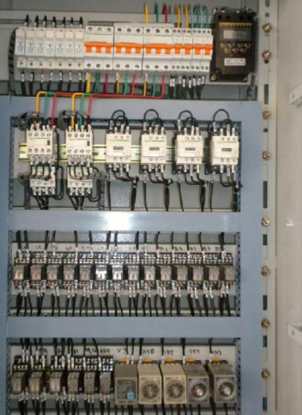
夏季工作的安全要点
2、电气安全
③电气设备安全注意事项
◆电气设备安装使用时，为了保障安全，要加装漏电保护器，并有可靠的保护接零、接地装置；
◆使用可移动的电气设备，应采用完好的铜芯橡皮套软电缆或护套软线作电源线；移动时，应防止电源线被拉断或损坏；
◆电气设备以及电气线路的周围应留有足够的安全通道和操作空间，且不应堆放易燃、易爆和腐蚀性物品；
◆电气设备因故障或停电等情况而停止运作时，应立即切断电源。在查明原因、排除故障，并确认已恢复正常后才能重新接通电源；

Slide 112
夏季工作的安全要点
2、电气安全
③电气设备安全注意事项
◆接头点受潮容易发生接触不良、漏电，甚至短路。因此，接头点必须牢靠，做好绝缘处理，要避开积水地和容易浸水的地方，放置在干燥处；
◆加大电气设备、线路的检查力度，保证其正常运行。
◆不要移动正在运转的电器，如电风扇等。如需移动，需关闭开关，拔掉电源；
◆夏季雨水多，如不慎浸水，首先应迅速切断电源，防止正在使用的电器因浸水而发生事故。其次，在切断电源后，将电器搬离，防止影响以后的使用。如果电器设备已经浸水，不得再通电使用，应交设备部检查后方可继续使用。

Slide 113

夏季工作的安全要点
2、电气安全

Slide 114

夏季工作的安全要点
2、电气安全

Slide 115




夏季工作的安全要点
3、危化品安全
①丙酮、乙醇
◆防碰撞火花
◇开关危化品铁桶须使用防爆铜质工具，不得用其他非防爆工具取代；
◇移动盛放危化品的铁质容器时需轻拿轻放，不得暴力移动；
◇清刷含有危化品的容器、关闭容器盖、取样时勿暴力操作。

Slide 116

夏季工作的安全要点
3、危化品安全
①丙酮、乙醇
◆防静电
夏季气候闷热，人体湿度较大，电阻较小，所以很难积聚静电电荷。防静电的重心应放在液体静电上。
◇丙酮、乙醇的吸取、抽滤应使用防静电管；
◇经过运输后的危化品需静止一段时间后再开启使用。

Slide 117
夏季工作的安全要点
3、危化品安全
①丙酮、乙醇
◆夏季存储
◇进行危化品盛装时，一般以充灌85%左右为宜；
◇尽量使用完好无损的铁桶进行盛装，避免使用生锈、变形严重的铁桶；
◇温度较高时注意对桶身进行洒水降温。
防止夏季“鼓桶”现象的发生。

Slide 118


夏季工作的安全要点
3、危化品安全
②气瓶安全
◆液化石油气瓶
热胀冷缩是物体的一般物理现象。易燃液体的膨胀系数普遍比较大，储存在密闭容器中，受热后体积容易膨胀，同时蒸汽压增加，使容器内部压力过大，若超过了容器所承受的压力，就会造成容器故障，甚至开裂爆炸。
液化石油气体积膨胀系数是水的11-17倍，其体积受温度的影响较大，所以液化石油气气瓶夏季安全不容忽视。
□温度每上升10 ℃，体积膨胀3—4%。
是水膨胀系数的10-16倍。
□假如是满罐液态液化气，温度每升高1 ℃，压力就会增加2-3MPa。
所以，超量充装，将罐体浸入热水中加热，罐体被太阳直射，都是极度危险的。

Slide 119

夏季工作的安全要点
3、危化品安全
②气瓶安全
◆液化石油气瓶
◇YSP35.5（小瓶）充装重量不得大于12.6kg；YSP118（大瓶）充装重量不得大于40kg；
◇液化石油气钢瓶禁止加热或烘烤使用。
爆炸威力极大
爆炸速度达2-3Km/S
1Kg液化石油气完全燃烧释放的能量相当于10Kg TNT炸药的威力。

Slide 120


夏季工作的安全要点
3、危化品安全
②气瓶安全
◆其他气瓶
现公司使用的其他气瓶为丙烷、氧气。丙烷也是液化石油气的主要成分，约占其中比例的（50-80%）。

Slide 121


夏季工作的安全要点
3、危化品安全
②气瓶安全
◆其他气瓶
◇丙烷气瓶距火源10m以上，距氧气瓶5m以上，不得烈日暴晒，瓶温不得超过40 ℃.动火点10m内禁止堆放其它易燃易爆物品；
丙烷作为液化石油气的主要成分，膨胀系数是水的16倍。在0 ℃时的饱和蒸汽压为0.42MPa，在30 ℃时上升至1.08MPa，在50 ℃时达到1.77MPa，温度再上升，压力还会继续增加。所以在夏季高温季节户外切割作业时，不允许气瓶在阳光下暴晒。

Slide 122

夏季工作的安全要点
3、危化品安全
②气瓶安全
◆其他气瓶
◇丙烷气瓶的开启（参照乙炔气瓶），开启瓶阀应缓慢，严禁开启超过1.5圈，一般只开至3/4圈以内便于紧急情况下迅速关闭气瓶。
◇氧气开气速度要缓慢。开气速度过快，气体含有水珠、铁锈等微粒，高速流经瓶阀时产生静电火花。
无论是丙烷气瓶还是氧气气瓶，使用过程中必须在阀柄上备有专用扳手，以便在紧急情况下可以迅速关闭气路。

Slide 123
夏季工作的安全要点
3、危化品安全
②气瓶安全
◆其他气瓶
◇严禁将压缩氧用来通风换气，更不得代替压缩空气进行吹扫作业。
◇搬运气瓶时，严禁暴力操作，忌滚动。
◇氧气瓶各个接口严禁沾染油脂，尤其注意装卸减压阀、开关阀门、安装软管时，手、工具不得有油污。
◇各种气瓶软管不得混用，氧气胶管颜色为蓝色、乙炔气胶管颜色为红色、液化石油气胶管颜色为橙色。一侧红色一侧橙色的胶管为乙炔、液化石油气共用胶管。

Slide 124

夏季工作的安全要点
4、消防安全
隐患险于明火，防范胜于救灾！

Slide 125
夏季工作的安全要点
4、消防安全
可燃物：凡是能与空气中氧或其它氧化 剂起化学反应的物质为可燃物
燃烧的三要素
可燃物
助燃物
着火源
助燃物：能帮助和支持可燃物燃烧的物质，即能与可燃物发生氧化反 应的物质称为助燃物
点火源：能供给可燃物与氧或助燃物发生燃烧反应的能量来源如腐蚀的蓄电池接头、闸刀开关、烟头等

Slide 126
夏季工作的安全要点
4、消防安全
燃烧条件在消防工作中的应用
防火的基本措施
控制可燃物
隔绝助燃物
消除着火源
即可阻止燃烧发生，从
而实现防火救灾的目的。

Slide 127
夏季工作的安全要点
4、消防安全
▲火灾发生的一般原因
■灭火的四种方法
★人的因素
（如乱扔烟头、违章用火用电）
★设备的原因
（如超负荷用电、线路缺乏维护检修等）
★物料的原因
（如易燃易爆品）
★环境的原因
（如雷击、自燃等）
★管理的原因
●冷却灭火法
●隔绝灭火法
●窒息灭火法
●化学抑制灭火法

Slide 128
夏季工作的安全要点
4、消防安全
抑制灭火
冷却灭火
隔离灭火
窒息灭火
（化学灭火法）
使灭火剂参与
到燃烧反应过
程中去，抑制
燃烧反应（可
用干粉灭火器）
用吸收大量的
热使燃烧物的
温度降低于燃
点以下（可用
ＣＯ２灭火器）
利用各种方法
使可燃物质隔
离或移开（可
用泡沫灭火器
或干粉灭火器）
阻止空气流入
燃烧区或用不
燃物质冲淡空
气 ，使燃烧物
质得不到足够
的氧气而熄灭
（可作ＣＯ２
灭火器或干粉
灭火器 ）

Slide 129
夏季工作的安全要点
4、消防安全
扑救火灾的一般原则
1、扑救早、损失小。宜在初期阶段扑灭；
2、边报警边扑救（打电话、按铃、呼喊）；
3、先控制火势，再全面灭火，紧闭门窗减少烟气的流通；
4、先救人、再救物，不可再返回火场；
5、防中毒、防窒息、听指挥、别惊慌。
物品疏散的原则：
先易燃易爆品，后其他可燃物品。

Slide 130
夏季工作的安全要点
4、消防安全
火灾的分类
按燃烧的特性分
A类火灾
B类火灾
C类火灾
D类火灾
E电气火灾
指固体物质
火灾。
（如纸张、
木材、衣服、
塑胶等引起
的火灾）
指液体火灾
和可溶化固
体物质火灾。
（如酒精、
汽油等）
指气体火灾。
（如煤气、
液化石油气、
天然气等引
起的火灾）
指金属、化
学物质火灾
如钠、镁、
钾、锂等及
禁水物质引
起的火灾。
电气线路和
设备使用不
当从而使带
电设备起火
所引起的火
灾。

Slide 131

夏季工作的安全要点
4、消防安全
A类
B类
C类
D类
E类
水型、泡沫、
干粉、二氧
化碳等灭火
器。
干粉、泡沫、
二氧化碳灭
火器。
（极性溶剂不
得使用泡沫灭
火器，如乙醇
、丙酮）
干粉、二氧
化碳灭火器。
干消防沙灭火。
二氧化碳、
干粉灭火器。

Slide 132
06
汛期安全注意事项

Slide 133
第六节 汛期安全注意事项
2022年防汛工作
为应对汛情，需要做到：
1、完善制度机制和预案。
2、开展隐患排查，降低汛期风险。
3、组织培训演练，提升防汛应急能力。
4、完善信息报送机制，提高组织协调能力。

Slide 134
第六节 汛期安全注意事项
汛期施工作业安全注意事项
一、办公区排水
1、检查办公室、宿舍及料库屋面有无漏现象，对漏⾬的部位及时修理完好。
2、室外地面全面硬化，道路场地等排水坡向正确、排水沟畅通⽆阻，确保施工现场无积水。
二、施工现场排水
1、雨季来临前，着重检查⼯程重点防范部位地下楼层，沿主体四周地⾯设置300×500（b×h）排水明沟，下雨时配备水泵进行集水坑排水，并将水排到地面上的排水沟中。
2、整理施工现场，保证排水畅通。
3、检查场内外的排水设施，确保排水设备完好，以保证暴雨后能在较短的时间排出积水。根据实际情况，利用施工现场的集水井就近为原则作为现场排水集中点。

Slide 135
第六节 汛期安全注意事项
汛期施工作业安全注意事项
三、生活区排水
1、雨期来临之前项目后勤人员应对生活区的临时房屋进行检查，检查内容主要包括：是否存在漏雨、稳固、雷击等隐患，发现问题及时进行整改。
2、检查堂、厕所等的排水沟，及时疏通污水管道。大雨来临前要清理化粪池，避免化粪池因大雨袭击而溢出。
3、施⼯现场人员宿舍、围墙等的基础应高出自然地面300mm以上，并用灰砂砖做大放脚，以保证该部分结构的安全。室内地面应高出室外100mm以上，防止雨水等浸⼊。

Slide 136
第六节 汛期安全注意事项
汛期施工作业安全注意事项
四、土石方工程
1、刚铺完尚未夯实的灰吐，雨期土方回填施工应严格控制回填土的含水率，及时取样试验，将回填土的含水量控制在设计要求范围内，如含水量偏高，可采用翻松、晾晒或均匀掺入干土等措施；必要时应事先对土源加以覆盖，避免出现橡皮土。
2、如遭雨水淋浸泡，则应将积水处的松软灰土除去并重新补填新灰土夯实，受浸湿的灰土，应在晾干后再夯打密实。石灰、土要准备好塑料薄膜遇雨时进行覆盖。
五、边坡工程
1、雨期施工时禁止在边坡一米范围内堆放材料。
2、在雨期施工前检查边坡是否有偏移、裂纹，并用水泥砂浆找坡坡向排水沟，保持边坡四周无积水。
3、做好坡边沉降记录，遇到大雨以上天气应随时测量。

Slide 137
第六节 汛期安全注意事项
汛期应急管理
1、完善预案编制
根据施工项目实际情况，编制项目防汛专项应急预案，建立防汛应急队伍，明确应急职责、险情报送、应急响应、应急方法等各项内容。
2、配置应急物资
各项目根据施工现场需要，申报、采购防汛应急物资，如沙袋、抽水泵等，完善应急准备。
3、组织开展防汛应急演练
根据应急预案组织应急队伍开展防汛应急演练，锻炼应急队伍应对风险的实战能力，同时通过应急演练查缺补漏，及时发现、解决潜在问题隐患。
4、完善信息报送程序
通过对信息报送程序的完善，让公司应急管理部门及时掌握现场情况，便于公司统筹协调应急资源，做到精准防控。

Slide 138
感谢聆听
期望与诸位多多交流

